Slide 1
Reduksi PAPR pada Sistem Komunikasi OFDM menggunakan Autonencoder dengan Python
Oleh : Melki Mario Gulo

Slide 2

Perkenalan Singkat
Nama : Melki Mario Gulo
Status: Mahasiswa PENS Semester 6 jurusan Teknik Telekomunikasi
Kesibukan: Riset, Ngerjain Proyek, dan Main PB :)

Slide 3


Sistem Komunikasi
Media
RX
TX

Slide 4
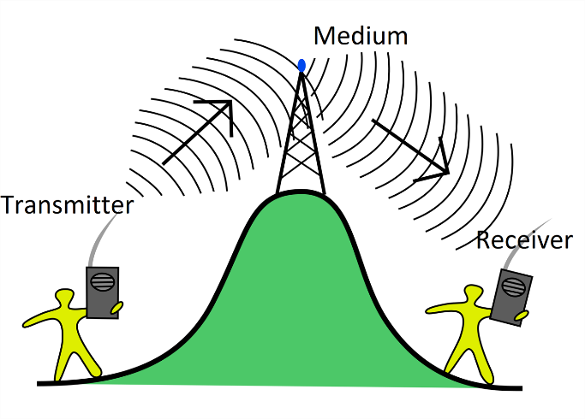
Sistem Komunikasi

Slide 5
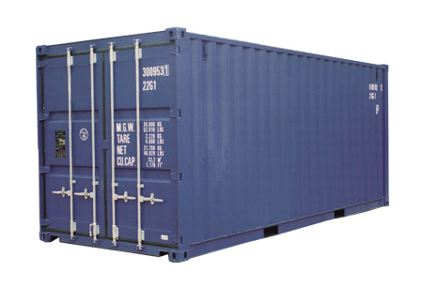

Modulasi

Slide 6
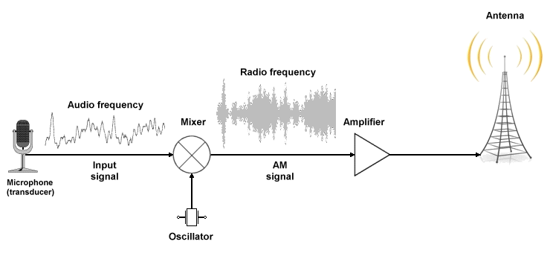
Modulasi di Telekomunikasi

Slide 7
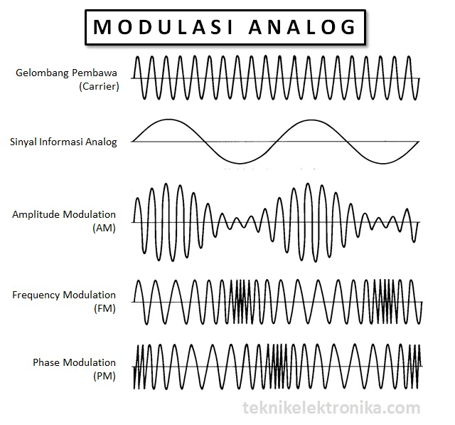
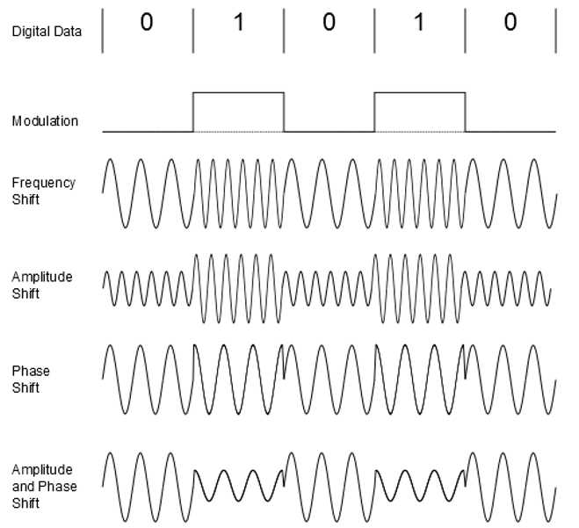
Modulasi di Telekomunikasi

Slide 8
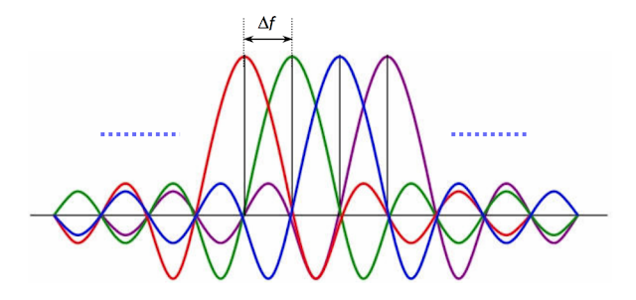
OFDM(Orthogonal Frequency Division Multiplexing)
OFDM merupakan teknik modulasi multi-carrier yang memiliki efisiensi spektral tinggi, dan dapat mencapai transmisi data berkecepatan tinggi.

Slide 9
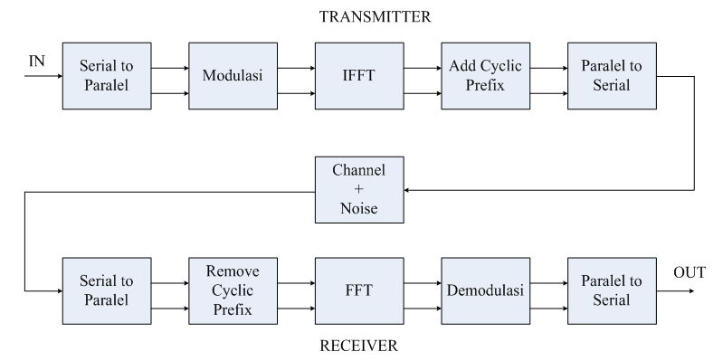
OFDM Block Diagram

Slide 10
Bagaimana Cara Kerja OFDM?
10
1-1j
0+0j
Bit Stream
Rangkaian
Transmitter
S/P
Modulasi
IFFT
P/S
-1+1j
1-1j
01
0+0j 1-1j
1001

Slide 11
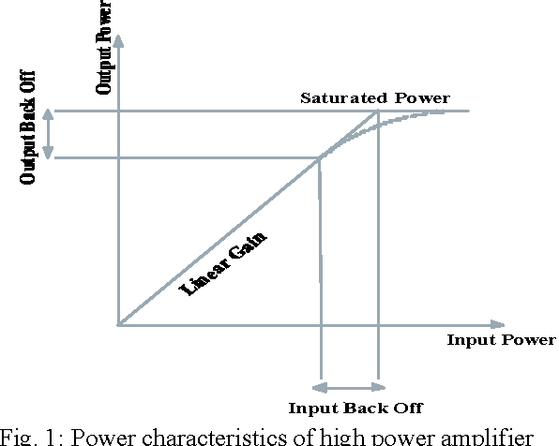
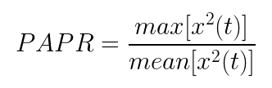
Permasalahan OFDM = PAPR

Slide 12
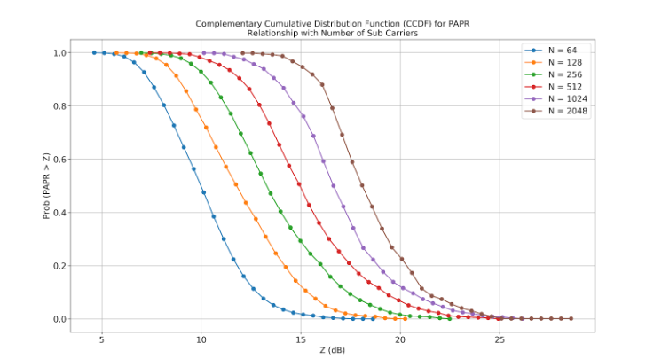
Subcarrier terhadap PAPR

Slide 13
Solusi
SLM(Selective Mapping)
PTS(Partial Transmit Sequence)
Clipping Filtering
Neural Network

Slide 14
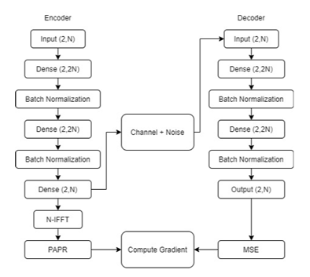
Arsitektur

Slide 15
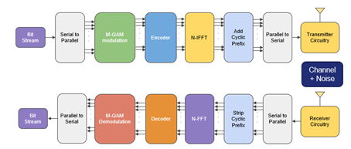
Blok Diagram PAPR Reduksi Dengan Neural Network

Slide 16
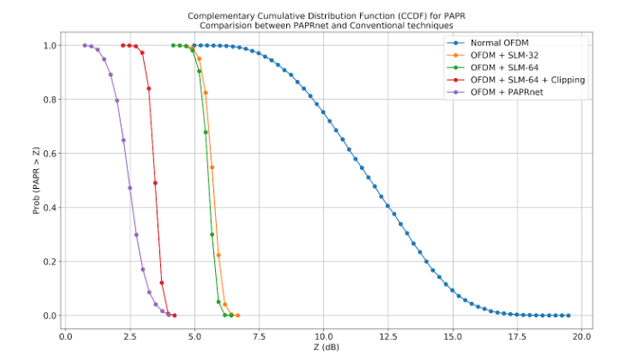
Hasil

Slide 17
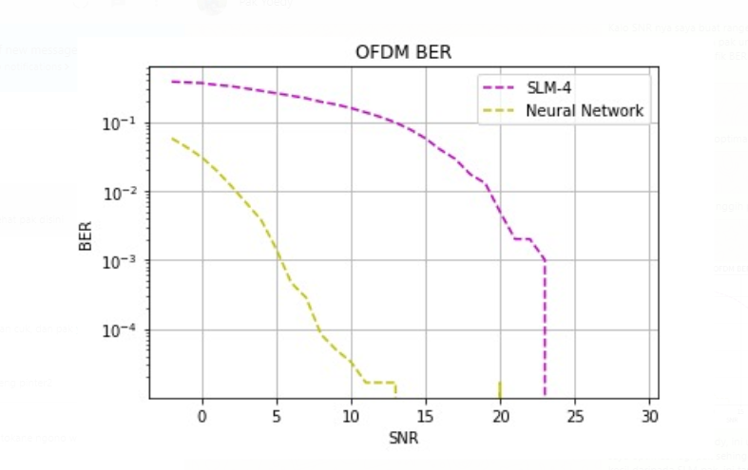
Hasil

